Slide 1
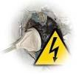
ЕЛЕКТРОБЕЗПЕКА

Slide 2

ОСНОВНІ НОРМАТИВНІ ДОКУМЕНТИ:
Правила устройства электроустановок
НПАОП 40.1-1.32-01 Правила будови електроустановок. Електрообладнання спеціальних установок
Правила технической эксплуатации электрических станций и сетей
Правила технічної експлуатації електроустановок споживачів
НПАОП 40.1-1.01-97 Правила безпечної експлуатації електроустановок
НПАОП 0.00-1.29-97 Правила захисту від статичної електрики
Правила випробування та використання засобів індивідуального захисту
ГОСТ 12.1.019-79 Електробезопасность. Общие требования и номенклатура видов защиты.
ГОСТ 12.1.030-81 Електробезопасность. Защитное заземление. Зануление.

Slide 3
ЕЛЕКТРОБЕЗПЕКА –
Система організаційних і технічних заходів і засобів, що забезпечують захист людей від шкідливої і небезпечної дії електричного струму, електричної дуги, електричного поля і статичної електрики

Slide 4
ЕЛЕКТРОБЕЗПЕКА
Система заходів направлених на виконання вимог:
ПУЕ
ПТЕЕУС
ПБЕЕУС
ПВВ ЗІЗ
Зменшення дій на персонал I, U, звільнення, надання ПДД

Slide 5
АКТУАЛЬНІСТЬ ПРОБЛЕМИ ЕЛЕКТРОБЕЗПЕКИ:
удосконалення нормативної бази з питань електробезпеки
дотримання вимог безпеки при розробці електроустановок, їх спорудженні та експлуатації
підвищення рівня навчання електротехнічного персоналу, всього населення щодо розуміння небезпеки ураження електричним струмом
безпечного поводження при виконанні робіт в електроустановках та при користуванні ними

Slide 6
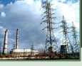
ПРАВИЛА УЛАШТУВАННЯ ЕЛЕКТРОУСТАНОВОК
ЕЛЕКТРОУСТАНОВКИ –
це пристрої, призначені для:
генерування (вироблення) електричної енергії
трансформації (перетворення однієї напруги в іншу)
комутації (вмикання, вимикання, перемикання)
передачі електричної енергії на відстань
перетворення електричної енергії в інші види енергії

Slide 7
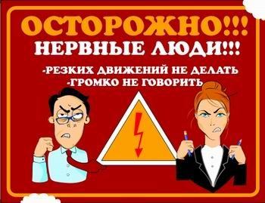
Діючі електроустановки - це такі, що перебувають у даний момент під напругою, або на які, в будь-який момент за допомогою комутаційної апаратури, можна подати напругу

Slide 9
КЛАСИФІКАЦІЯ ПРИМІЩЕНЬ ЗА НЕБЕЗПЕКОЮ ЕЛЕКТРОТРАВМ
без підвищеної небезпеки
з підвищеною небезпекою
особливо небезпечні

Slide 10
ФАКТОРИ
підвищена
температура
підвищена
вологість
струмопровідний
пил
струмопровідна
підлога
пари агресивних середовищ
розміщення
обладнання

Slide 11
ПІДВИЩЕНА ТЕМПЕРАТУРА > + 35°

Slide 12
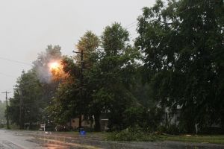
КОРОТКЕ ЗАМИКАННЯ
потенціал на корпусі –
небезпека для персоналу
протидії
- додаткова припливна і витяжна вентиляція, кондиціонери;
- реконструкція – заміна обладнання на більш термостійке

Slide 13
ПІДВИЩЕНА ВОЛОГІСТЬ > 75 %

Slide 14
КОРОТКЕ ЗАМИКАННЯ
потенціал на корпусі –
небезпека для персоналу
протидії
- додаткова вентиляція, фільтри-вологопоглиначі;
- частіше виконання робіт по зачищенню контактних з’єднань, підтягнення болтових з’єднань;
- заміна обладнання на вологозахищене (герметичне)

Slide 15
СТРУМОПРОВІДНИЙ ПИЛ
Струмопровідний пил –
шлях для втрати струму;
ризик ураження
електричним
струмом
види
металічний
графітний
вугільний
цементний
інший
протидії
вентиляційні фільтри-пиловловлювачі
частіше протирання ізоляційних проміжків
реконструкція пилозахищеного обладнання

Slide 16
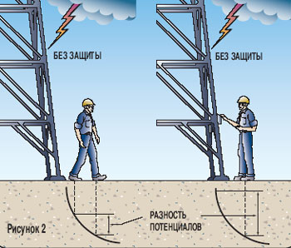
СТРУМОПРОВІДНА ПІДЛОГА
Струмопровідна підлога – ризик потрапляння до зони крокової напруги

Slide 17

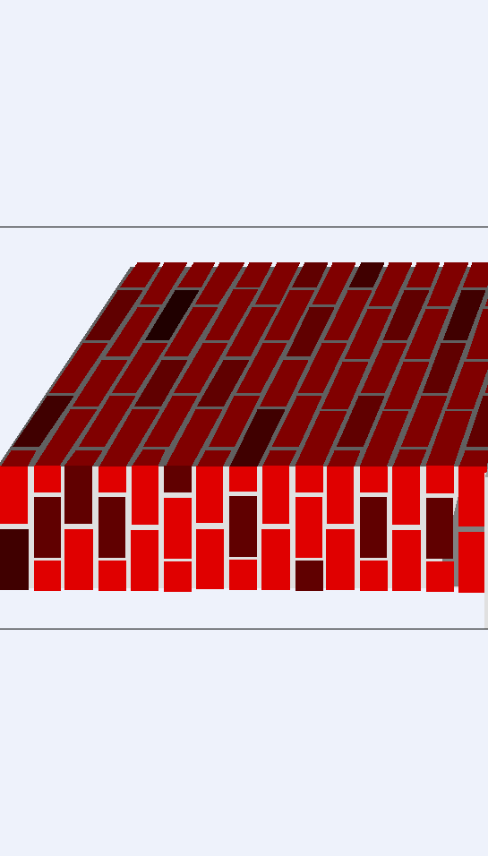
СТРУМОПРОВІДНА ПІДЛОГА
Види струмопровідної підлоги:
Земляна
Асфальтована
Цементна
Залізобетонна
Із металічним залізним
покриттям
Види не струмопровідної підлоги:
Дерев’яна суха
Паркетна суха
Протидії:
Вирівнювання потенціалів
Діелектричні килимки біля кожного
струмоприймача
Діелектричні калоші на ноги персоналу
Додатковий інструктаж персоналу про
поведінку в зоні крокової напруги

Slide 18
ПАРИ АГРЕСИВНИХ СЕРЕДОВИЩ
- прискорене роз’їдання ізоляції
коротке замикання
ураження електричним струмом

Slide 19
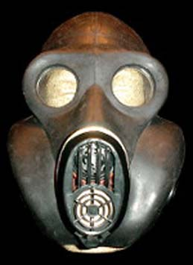
ПАРИ АГРЕСИВНИХ СЕРЕДОВИЩ
Кислоти
Луги
Розчинники
ПРОТИДІЇ
Швидке
роз’їдання
ізоляції
усунення джерела
парів з приміщення
заміна установок на
кислотостійкі
Потенціал на
корпус – небезпека
ураження

Slide 20

РОЗМІЩЕННЯ ОБЛАДНАННЯ
Одночасний дотик до заземлених конструкцій споруд та до корпусу установки, який опинився під дією електричної напруги, може привести до ураження електричним струмом (шлях струму: “рука-рука”, “голова-рука”) через життєво важливі органи людини – серце та легені
Протидії
Відстань не менше 1,5 м
Екрани із ізоляційних матеріалів
Огородження
Застережні плакати
Додатковий інструктаж

Slide 21











ІНШІ ВИМОГИ ПУЕ
Неможливість дотику до струмопровідних частин
Знаки електричної безпеки
Адреса на вимикачах
Захист від механічних ушкоджень
Захист від струму перенапруги та струмів короткого замикання
Селективний (вибірковий) захист
Заземлення
Занулення

Slide 22

ЗАСОБИ ЗАХИСТУ В ЕЛЕКТРОУСТАНОВКАХ
захисне заземлення
занулення
вирівнювання потенціалів
мала напруга
захисне відімкнення
ізоляція струмопроводів
огороджувальні пристрої
попереджувальна сигналізація, блокування, знаки безпеки
засоби захисту та запобіжні пристрої

Slide 23
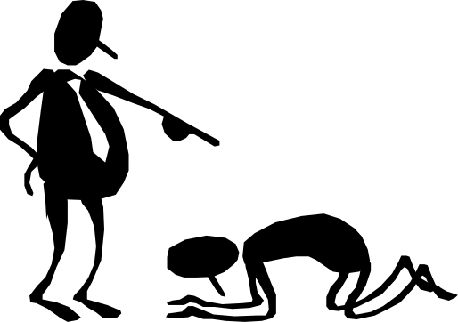
Заземлення –
навмисне електричне з’єднання з землею металевих струмопровідних частин, що можуть опинитися під напругою

Slide 24
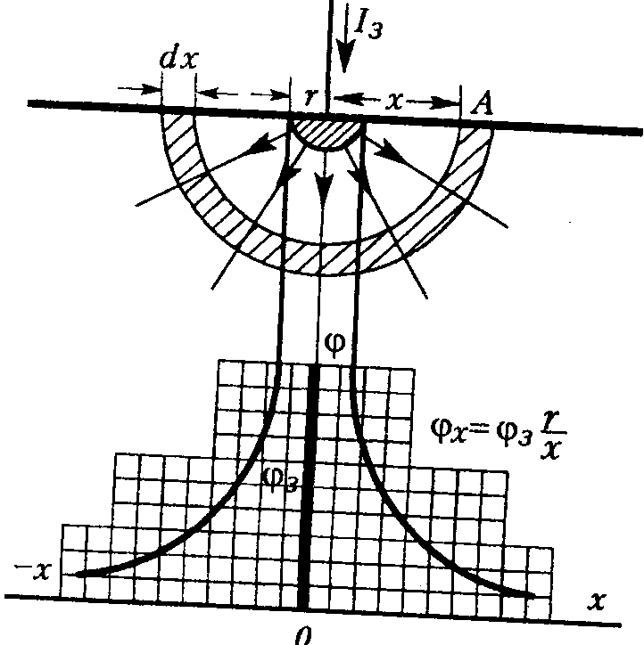
Розподіл потенціалів на поверхні землі навколо напівсферичного заземлювача

Slide 25
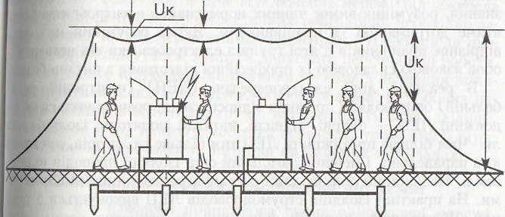
Крива розподілу потенціалів при контурному заземлювачі та можливі величини напруги кроку і доторкання

Slide 26
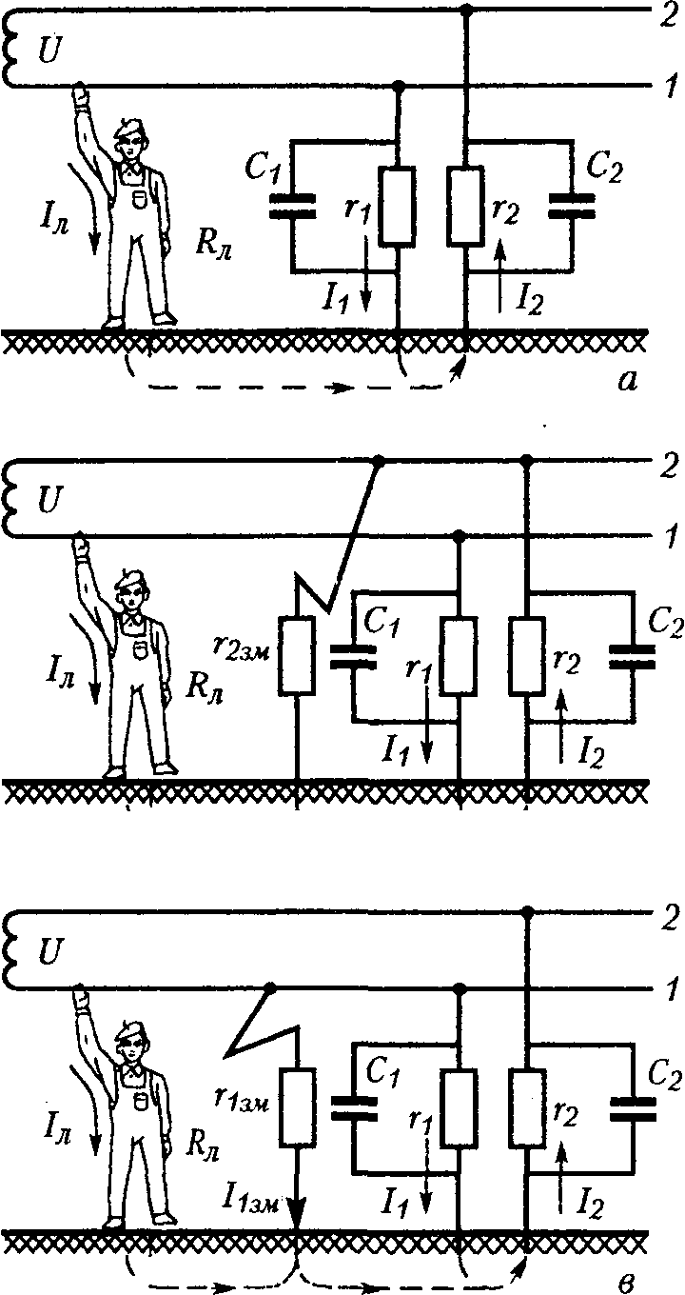
Принципова і розрахункова схеми включення людини під напругу в однофазній мережі, ізольованій від землі: а) при нормальному режимі роботи; б) при пробої ізоляції проводу 2 на землю; в) при пробої ізоляції проводу 1 на землю

Slide 27
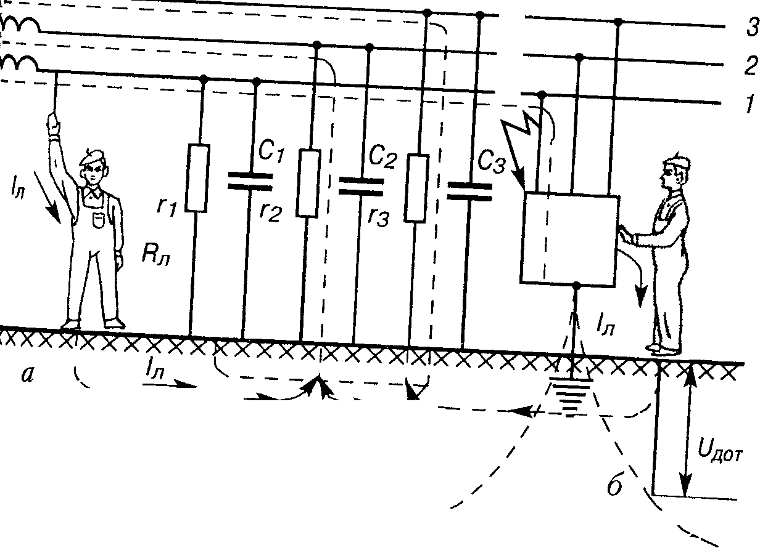
Схема включення людини під напругу при дотику до фазного проводу (а) і до корпусу споживача електроенергії при пошкодженні ізоляції (б)

Slide 28
Занулення –
це навмисне електричне з’єднання з нульовим
захисним провідником металевих струмопровідних
частин, які можуть опинитися під напругою
(корпуси устаткування, кабельні конструкції, сталеві
труби тощо)

Slide 29
РОЗПОДІЛ ЕЛЕКТРОУСТАНОВОК ЗА РЕЖИМОМ НЕЙТРАЛІ:
напругою понад 1 кВ в мережах з ефективно заземленою нейтраллю, для яких характерні порівняно великі струми замикання на землю
напругою понад 1 кВ в мережах з ізольованою нейтраллю, для яких характерні малі струми замикання на землю
напругою до 1 кВ в мережах з ізольованою нейтраллю
напругою до 1 кВ в мережах з глухозаземленою нейтраллю

Slide 30
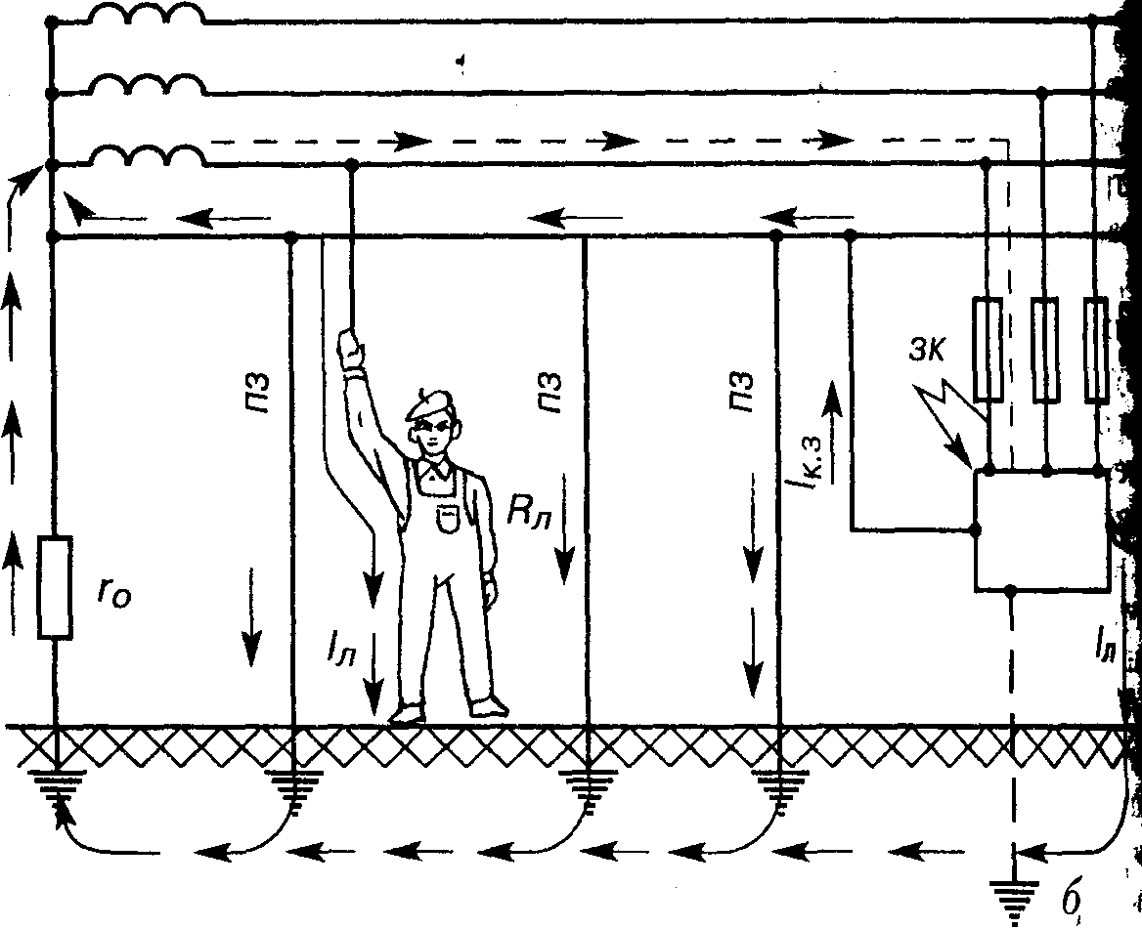
Схема трифазної чотирипровідної мережі з глухозаземленою нейтраллю

Slide 31
Захисне відімкнення –
захист швидкої дії, що забезпечує автоматичне відімкнення електроустановки під час виникнення в ній небезпеки ураження людини струмом

Slide 32

ЗАСТЕРЕЖНІ ЗНАКИ
Не вилазь –
уб’є!
Стій –
напруга!
Не вмикати –
працюють люди!
Працювати тут!
Не вмикати –
робота на лінії!
Вилазити
тут!

Slide 33

ПРАВИЛА ТЕХНІЧНОЇ ЕКСПЛУАТАЦІЇ
обов’язки керівника
вимоги до відповідального та його замісника
обов’язки відповідального
необхідність організації експлуатації електроустановок
види
робіт
служба охорони праці та вимоги до неї
обслуговуючий персонал та вимоги до нього
категорії
робіт

Slide 34

ПРАВИЛА БЕЗПЕЧНОЇ ЕКСПЛУАТАЦІЇ ЕЛКТРОУСТАНОВОК СПОЖИВИЧІВ
Обов’язки
керівника
відповідального
служби ОП
персоналу
Відповідальність
Вимоги до персоналу
вік
здоров’я
навчання, атестація
група допуску
Категорії робіт
без зняття U
з частковим зняттям U
Заходи
організаційні
технічні

Slide 35
СИСТЕМИ ЗАСОБІВ І ЗАХОДІВ ЩОДО ЕЛЕКТРОБЕЗПЕКИ
система організаційно-технічних заходів і засобів
система технічних засобів і заходів
система електрозахисних засобів

Slide 36

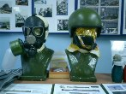
ЗАСОБИ ІНДИВІДУАЛЬНОГО ЗАХИСТУ
Призначення
Кількість
Розподіл
Випробування,
надписи
Місце
зберігання
Порядок використання

Slide 37
ОСОБЛИВОСТІ ЕЛЕКТРОТРАВМАТИЗМУ ТА ЕЛЕКТРИЧНОГО СТРУМУ ЯК ЧИННИКА НЕБЕЗПЕКИ:
ЕЛЕКТРОТРАВМАТИЗМ
як соціальна категорія характеризується сукупністю електротравм за певний проміжок часу, їх абсолютними і відносними показниками, розподілом за тяжкістю, галузями виробництва тощо

Slide 38
ОСОБЛИВОСТІ ЕЛЕКТРОТРАВМАТИЗМУ ТА ЕЛЕКТРИЧНОГО СТРУМУ ЯК ЧИННИКА НЕБЕЗПЕКИ:
людина не в змозі дистанційно, без спеціальних приладів, визначити наявність напруги, а тому дія струму, зазвичай, є раптовою і захисна реакція організму проявляється тільки після попадання під напругу
струм, що протікає через тіло людини, діє на тканини і органи не тільки в місцях контакту зі струмовідними частинами і на шляху протікання, але рефлекторно, як надзвичайно сильний подразник, впливає на весь організм, що може призвести до порушення функціонування життєво важливих систем організму – нервової, дихання, серцево-судинної тощо
електротравми можливі без дотику людини до струмовідних частин – внаслідок утворення електричної дуги при пробої повітряного проміжку між струмовідними частинами або між струмовідними частинами і людиною чи землею
розслідування, обліку і аналізу, , в основному, доступні тяжкі електротравми та електротравми із смертельними наслідками, що негативно впливає на профілактику електротравм

Slide 39
ВИДИ ЕЛЕКТРОТРАВМ
Загальні електричні травми або електричні удари:
І – судомні скорочення м’язів без втрати свідомості
ІІ - судомні скорочення м’язів з втратою свідомості без порушення дихання і кровообігу
ІІІ – втрата свідомості з порушенням серцевої діяльності чи дихання, або серцевої діяльності і дихання разом
IV – клінічна смерть, тобто відсутність дихання і кровообігу

Slide 40
ВИДИ ЕЛЕКТРОТРАВМ
Місцеві електротравми:
Електричні опіки
Електричні знаки
Металізація шкіри
Електроофтальмія
Механічні ушкодження

Slide 41
ПРИЧИНИ ЕЛЕКТРОТРАВМ
технічні
організаційно-технічні
організаційні
організаційно-соціальні

Slide 42
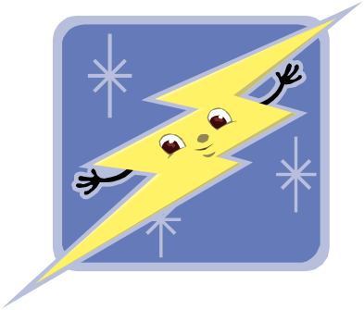
ЧИННИКИ, ЩО ВПЛИВАЮТЬ НА ТЯЖКІСТЬ УРАЖЕННЯ ЕЛЕКТРИЧНИМ СТРУМОМ
величина струму через людину
величина напруги
електричний опір тіла людини
частота і рід струму
шлях струму
індивідуальні особливості і стан організму
час дії струму
чинник раптовості дії струму
чинник виробничого середовища

Slide 43
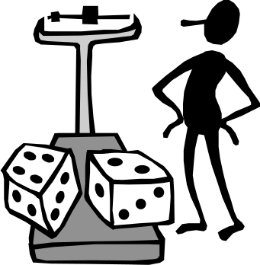
ТЕХНІЧНІ ЗАХОДИ, ЩО СТВОРЮЮТЬ БЕЗПЕЧНІ УМОВИ ВИКОНАННЯ РОБІТ
порядок підготовки робочого місця
вимикання (зняття напруги)
перевірка відсутності напруги
встановлення заземлень
вивішування плакатів безпеки. Обгородження робочого місця

Slide 44
ДІЯ ЕЛЕКТРИЧНОГО СТРУМУ НА ОРГАНІЗМ ЛЮДИНИ
термічна
електролітична
біологічна

Slide 45
ВПЛИВ ЕЛЕКТРИЧНОГО СТРУМУ НА ОРГАНІЗМ ЛЮДИНИ

Slide 46
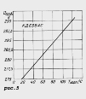

ЗАЛЕЖНІСТЬ ВІД НАПРУГИ
Де: U – напруга дотику
R – опір організму людини
(1000 ом – при несприятливих умовах;
50000оам – при сприятливих умовах)
20÷50 – напруга невідпускання, травми середньої важкості
до 5 mA - безпечно
менше 8,4 kom - небезпечно
Висновок: напруга ~ 42 В безпечна при опорі організму людини більше 8,4 kom = 8400 om

Slide 47
ЗАЛЕЖНІСТЬ ВІД НАПРУГИ
- смерть при більш 100 mA
- менше 5 mA - безпечно
- менше 22 kom небезпечно – струм буде більше 5 mA
Висновок: напруга ~ 110 В безпечна при опорі організму людини більше 22 kom = 22000 om

Slide 48


БЕЗПЕЧНА НАПРУГА
Висновок: 1) при самих несприятливих умовах R=1000 om безпечною є напруга 5 В;
2) при ідеальних умовах R= 50000 om безпечною є напруга 250 В

Slide 49
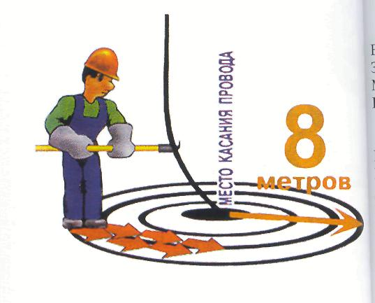
ВИЗВОЛЕННЯ ВІД ДІЇ НАПРУГИ
ВІДКЛЮЧЕННЯ ВІД ДЖЕРЕЛА ЖИВЛЕННЯ
ПЕРЕРІЗАННЯ ПРОВОДУ
ШТУЧНЕ КОРОТКЕ ЗАМИКАННЯ
ВІДТЯГНЕННЯ ВІД ДЖЕРЕЛА ДІЇ НАПРУГИ

Slide 50
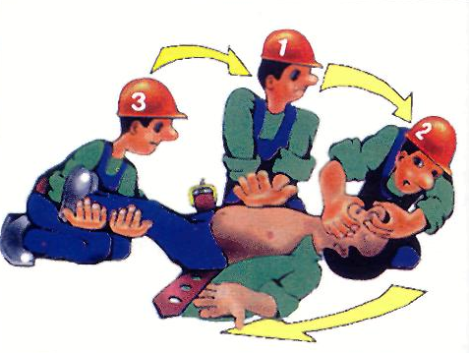
ДОПОМОГА ПОСТРАЖДАЛОМУ
ПОКЛАСТИ НА РІВНЕ МІСЦЕ
РОЗСТЕБНУТИ ПОЯС ТА КОМІР
ВІДКРИТИ РОТ
ВИТЯГНУТИ ЯЗИК
ЗАКИНУТИ ГОЛОВУ, ПІД ШИЮ ПІДКЛАСТИ ВАЛИК
РОБИТИ ШТУЧНЕ ДИХАННЯ МЕТОДОМ “РОТ У РОТ”
РОБИТИ НЕПРЯМИЙ МАСАЖ СЕРЦЯ

